Slide 1
মলিনা বিশ্বাস (মলি)
সহকারি শিক্ষক (গণিত ও বিজ্ঞান )
বনগ্রাম মাধ্যমিক বিদ্যালয়
খোকসা, কুষ্টিয়া ।
মোবাইলঃ ০১৭৪৭৪৮৯৪৯২
শ্রেণিঃ দশম
বিষয়ঃ জীব বিজ্ঞান
অধ্যায়ঃ নবম
পাঠঃ মানবকঙ্কাল
তারিখঃ ১৩ / 0৪ /২০20 ইং
সময়ঃ ৫0 মিনিট

Slide 2
সু-স্বাগতম

Slide 3
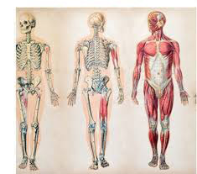
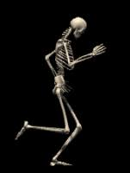
নিচের চিত্রটি লক্ষ করঃ

Slide 4
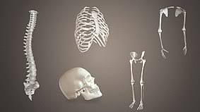
নিচের চিত্রটি লক্ষ করঃ

Slide 5
মানবকঙ্কাল

Slide 6
আচরনিক উদ্দেশ্য
১। কঙ্কাল কী তা বলতে পারবে।
২। মানবকঙ্কালের বর্ণনা করতে পারবে।
3। দৃঢ়তা প্রদান এবং চলনে কঙ্কালের ভূমিকা ব্যাখ্যা করতে পারবে।

Slide 7
নিচের ভিডিওটি লক্ষ করঃ

Slide 8
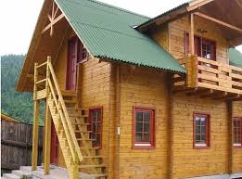
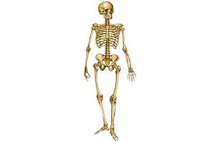
আমাদের দেহের কাঠামো
হলো কঙ্কাল। লম্বা,
ছোট, চ্যাপ্টা এবং অসমান
মোট ২০৬টি অস্থি দিয়ে মানুষের কঙ্কাল গঠিত।
একটি ঘর তৈরি করতে প্রথমে কী প্রয়োজন?
ঘরের কাঠামো

Slide 9
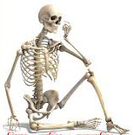
কঙ্কালতন্ত্রঃ
যে তন্ত্র দেহের কাঠামো গঠন করে, নিদিষ্ট আকৃতি দেয়েবং বিভিন্ন অঙ্গকে বাইরের আঘাত থেকে রক্ষা করে ও চলনে সাহায্যে করে তাকে কঙ্কালতন্ত্র বলে।

Slide 10
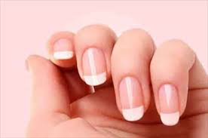
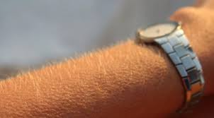
কঙ্কাল কয় ধরনের ?
কঙ্কাল
অন্তঃকঙ্কাল
বহিঃকঙ্কাল
নখ
লোম
চুল

Slide 11
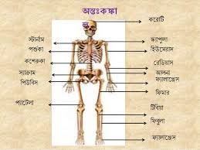

Slide 12
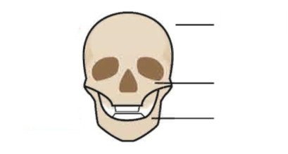
করোটি
করোটিকা
ম্যাক্সিলা
ম্যান্ডিবল
করোটি বাইরের আঘাত থেকে মস্তিষ্কে রক্ষা করে।

Slide 13
বক্ষপিঞ্জর
স্টার্নাম
পর্শুকা

Slide 14
বক্ষপিঞ্জর অস্থিসমূহ
ক্ল্যাভিকল
স্ক্যাপুলা
স্টার্ণাম
পর্শুকা

Slide 15
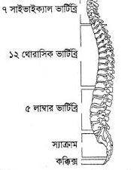
মেরুদন্ড কয়টি অঞ্চলে বিভক্ত?
৫
৪
মেরুদন্ডে অস্থির সংখ্যা কত টি?

Slide 16
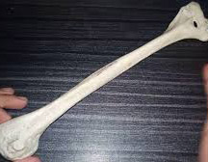
হিউমেরাস

Slide 17
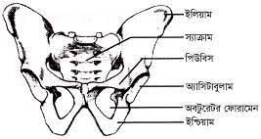
পেলভিস গার্ডেল

Slide 18
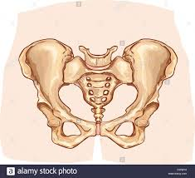
ইলিয়াম, স্টিয়াম, পিউবিস এই তিনটা অংশ মিলে ২টা হার গঠন করে
এই জয়েন্টকে কী বলে?
পেলভিস গার্ডেল
পিউবিস
স্টিয়াম
স্যাক্রাম
৯টি হার
ককসিক্স
স্যাক্রামের ৫টি হাড়
মিলে ১টি হাড় হয়।
ইলিয়াম
মেরুদন্ডের এক একটা হাড়কে কী বলে?
কশেরুকা
ককসিক্সের ৪টি হাড় মিলে ১টি হাড় হয় ।
৯টি হাড় আলাদাভাবে ২টি হার গঠন করে পরিনত বয়সে মেরুদন্ডের অস্থির সংখ্যা দাঁড়ায় ২৬টি।

Slide 19
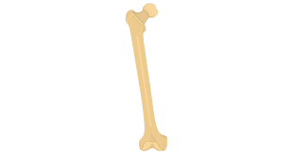
ফিমার
মানবদেহের সবচেয়ে লম্বা অস্থি।

Slide 20
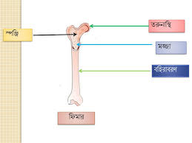

Slide 21
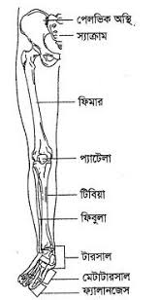
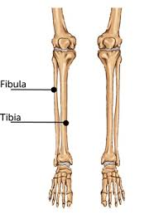
পা

Slide 22
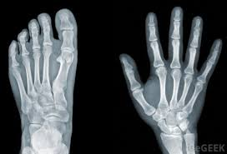
হাত ও পায়ের পাতার অস্থিসমূহ
কার্পাল
টার্সাল
মেটাকার্পাল
মেটাটার্সাল
ফ্যালাঞ্জেস
ফ্যালাঞ্জেস

Slide 23
উর্ধাঙ্গ ৬৪টি অস্থি নিয়ে গঠিত।
নিন্মাঙ্গ ৬২টি অস্থি নিয়ে গঠিত।

Slide 24
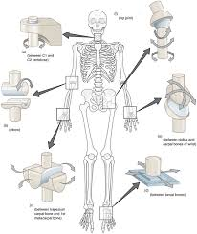
দৃঢ়তা প্রদান এবং চলনে কঙ্কালের ভুমিকাঃ
দেহকাঠামো গঠন
কঙ্কাল মানবদেহকে একটি নিদিষ্ট আকার ও কাঠামো দান করে। এটি নিচের অঙ্গগুলোর সাথে উপরের অঙ্গগুলোর সংযুক্তি সাধন করে।

Slide 25
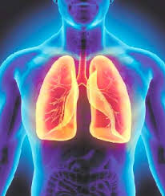
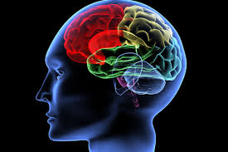
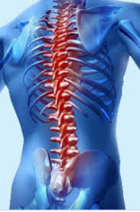
রক্ষণাবেক্ষণ ও ভার বহন
মস্তিষ্ক করোটির মধ্যে
হৃৎপিন্ড ও ফুসফুস বক্ষগহবরে
মেরুরজ্জু মেরুদন্ডের ভিতরে

Slide 26
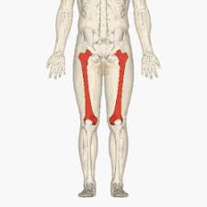
নড়াচড়া ও চলাচল
হাত , পা স্কন্ধচক্র ও শ্রোণিচক্র নড়াচড়ায় সাহায্যে করে। এ কাজে পেশিতন্ত্র গুরুত্বপূর্ণ ভুমিকা পালন করে।
অস্থির সাথে পেশি আটকানোর ফলে অস্থি নাড়ানো সম্ভব হয় এবং আমরা চলাচল করতে পারি।

Slide 27
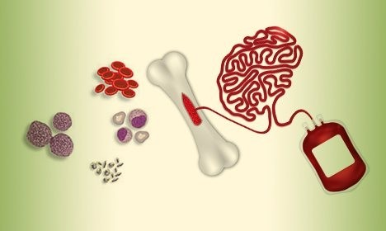
লোহিত রক্তকণিকা উৎপাদন
অস্থিমজ্জা থেকে লোহিত রক্তকণিকা উৎপন্ন হয়।

Slide 28
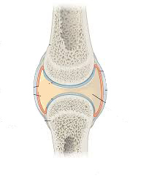
খনিজ লবণ সঞ্চয়
১।ক্যালসিয়াম , পটাসিয়াম, ফসফরাস ইত্যাদি খনিজ লবণ অস্থি সঞ্চয় করে রাখে। এতে অস্থি শক্ত এবং মজবুত থাকে।

Slide 29
কঙ্কালের কাজ
১। কঙ্কাল দেহের কাঠামোকে ঠিক রাখে।
২। চলাফেরা ও নড়াচড়ায় সাহায্যে করে।
৩। আমাদের অতি প্রয়োজনীয় অঙ্গ হলো যেমন- হৃৎপিন্ড , ফুসফুস ইত্যাদিকে ঢেকে রাখে। ফলে এ গুলো বাইরের আঘাত থেকে রক্ষা করে।
৪। দেহের ভার বহন করে।
৫। পেশি সংকোচনের মাধ্যমে চলাচলে সহায়তা করে।

Slide 30
দলীয় কাজ
প্রশ্নঃ উপরের চিত্র চিহ্নিত করন কর।

Slide 31
একক কাজ
প্রশ্নঃ বড় অস্থির নাম কী?
প্রশ্নঃ ছোট অস্থির নাম কী?

Slide 32
বহুনির্বাচনি প্রশ্ন
১। মানুষের হাতের ফ্যালাঞ্জেস কয়টি হাড় থাকে?
ক ৭ টি খ ৮টি
গ ১৪টি ঘ ১২ টি

Slide 33
মুল্যায়ন
১। কঙ্কাল কী ?
২। বক্ষপিঞ্জর কয় জোড়া অস্থি নিয়ে গঠিত?
৩। শিশু যখন জন্মগ্রহন করে তখন তার অস্থির সংখ্যা কতটি?
৪। কঙ্কালতন্ত্র কয় প্রকার?

Slide 34
বাড়ির কাজ
প্রশ্নঃ মানবকঙ্কাল চিত্র অংকন করে বিভিন্ন অংশ চিহ্নিত করে আনবে।

Slide 35
ধন্যবাদ

